Slide 1
중간 프로젝트
귀여운 고슴도치
201420988 강현구
201421002 한수찬
201620486 오승민
201620950 강한결

Slide 2
TABLE OF CONTENTS
01
구현기능 소개
02
프로젝트 설계
03
핵심 알고리즘
04
시연

Slide 3
ABOUT Project
Driver – 블루투스를 통해 움직이는 차량
전진, 후진, 좌회전, 우회전, 저속, 고속, 급 브레이크,
Follower – Driver를 따라가는 차량
따라가기, 안전거리 유치, 후면 충돌 감지

Slide 4
구현 기능 소개
따라가기
안전거리 유지
오작동 방지
충돌

Slide 5
구현 기능 소개
따라가기
안전거리 유지
조향 알고리즘
속도 변화 알고리즘
안전거리 변화 알고리즘
오작동 방지
충돌
Ultrasonic Sensor 오작동 구분
실제 Motor Speed 감지 및 조절
Ultrasonic Sensor를 통한 충돌 방지
터치 센서를 통한 충돌 감지

Slide 6
핵심 알고리즘
충돌
속도
오작동 방지
조향
충돌 방지
충돌 감지

Slide 7
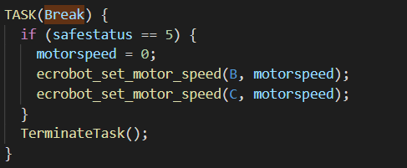
핵심 알고리즘
충돌
충돌 방지
1 2
충돌 감지
앞차와의 거리
1 : 안전거리 범위
2 : 급제동 범위
급제동 범위에 들어올 시 가장 높은 priolity를 가진 Break Task가 작동해 급정지를 함

Slide 8
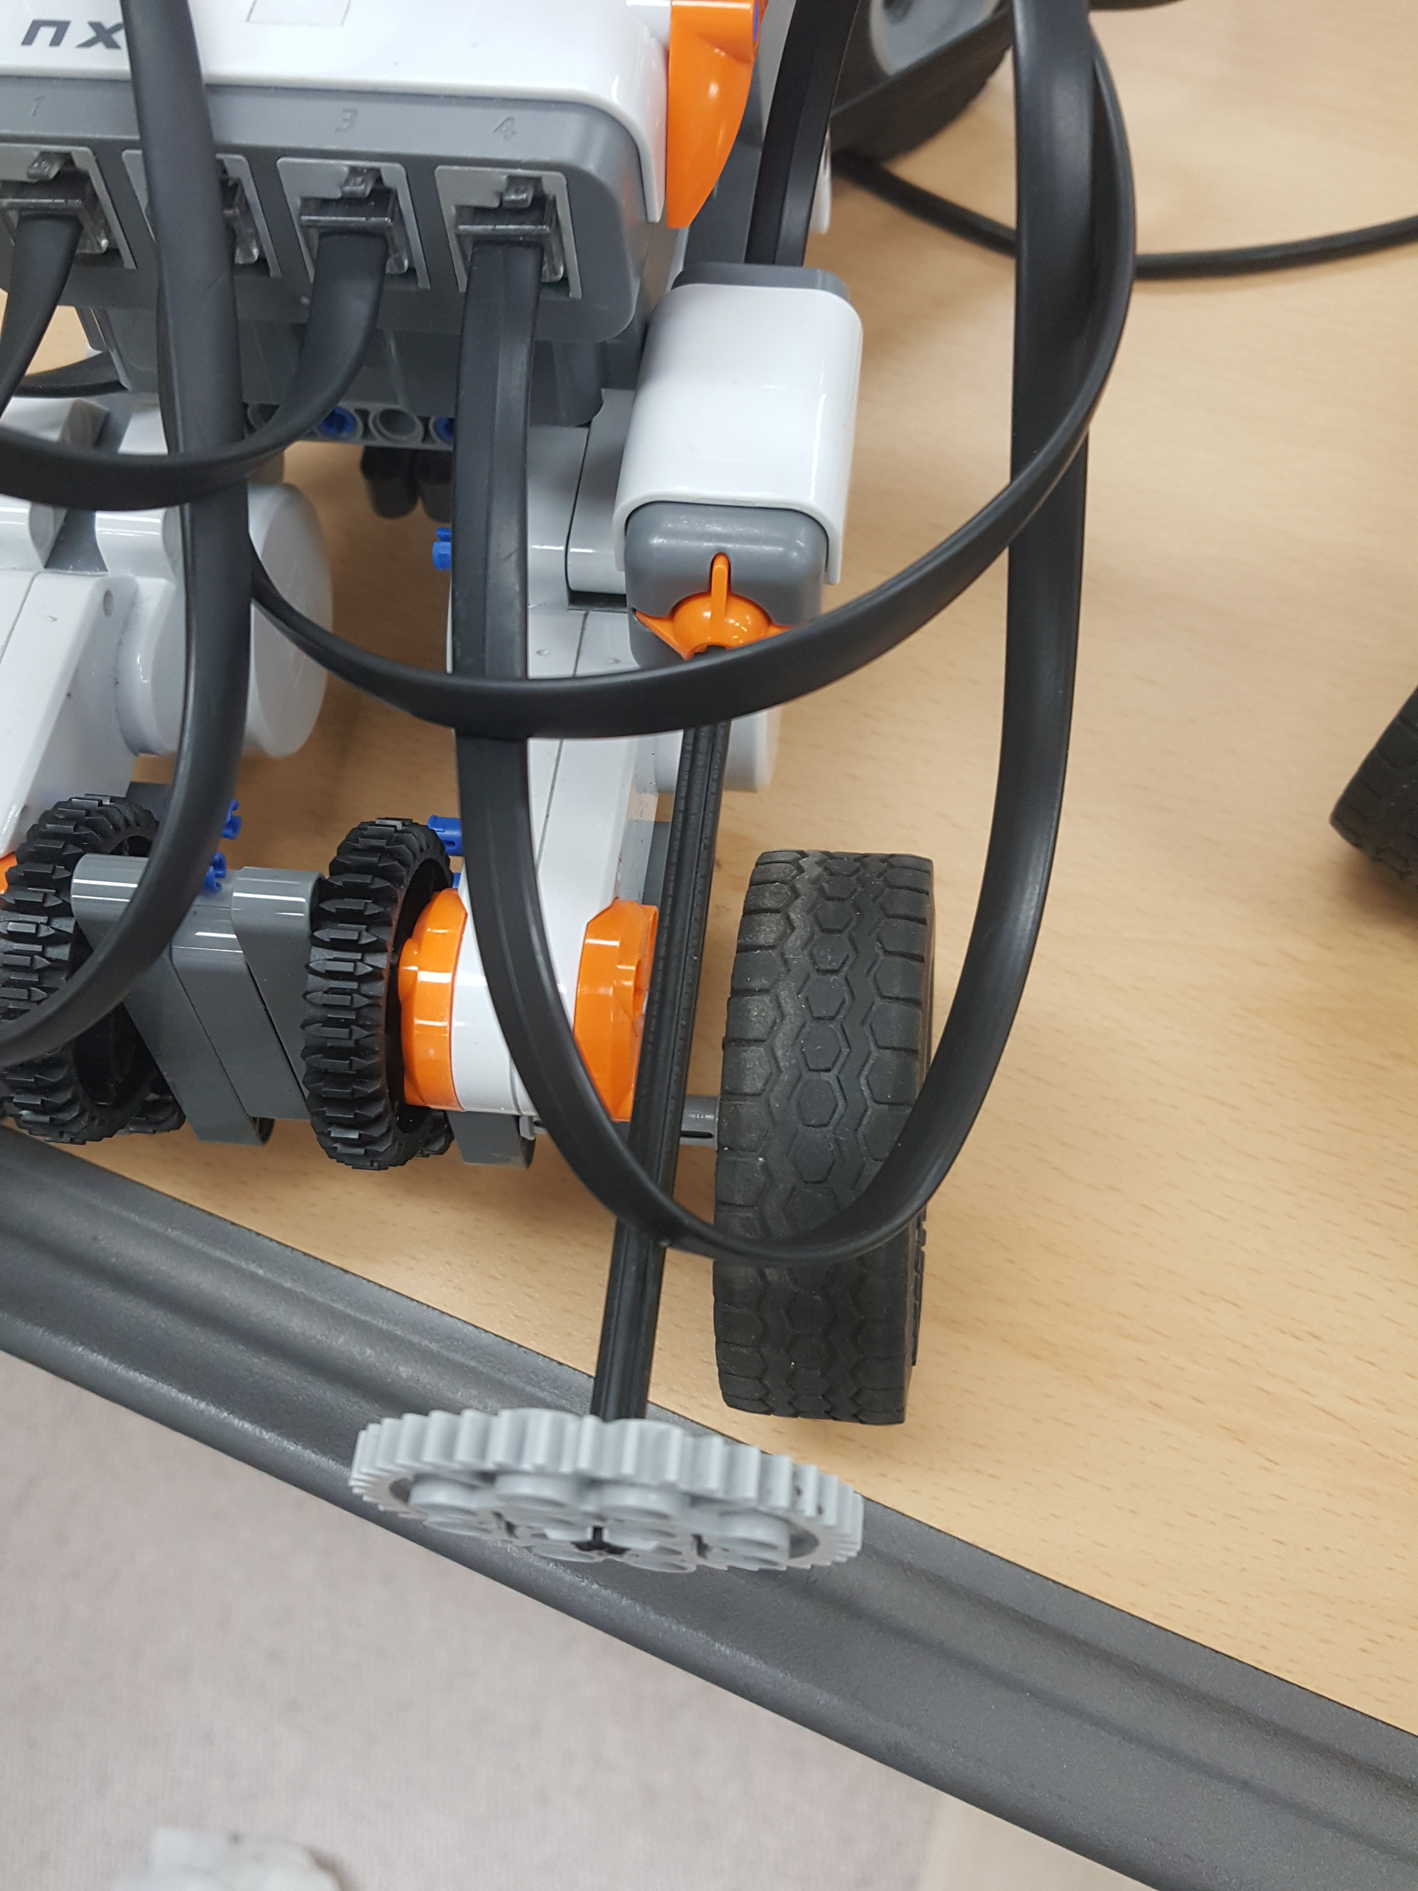
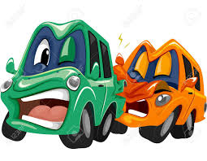


핵심 알고리즘
충돌
충돌 방지
후면 충돌 인식(터치 센서 이용)
충돌 감지

Slide 9
핵심 알고리즘
충돌
속도
오작동 방지
조향
안전 거리 측정
유동적 속도 변경

Slide 10
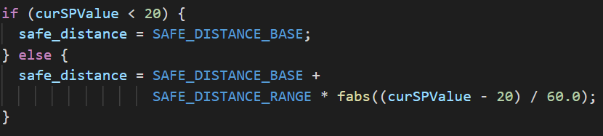
핵심 알고리즘
속도
안전 거리
구현 이유
알고리즘
Code
유동 속도
속도에 따라 필요한 제동거리가 다르다.
제동거리
안전거리 = 기본 안전거리 + 속도에 따른 유동적 안전거리

Slide 11
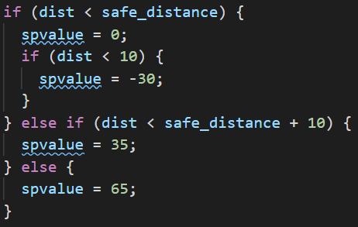
핵심 알고리즘
속도
안전 거리
구현 이유
알고리즘
Code
유동 속도
앞차와의 간격이 일정하기 위해서는 속도가 유동적이어야 한다.
유동적
조건(거리와 안전거리의 차이)에 따른 속도 변화
* dist = Ultra sonic의 거리 3개 중 최솟값

Slide 12
핵심 알고리즘
충돌
속도
오작동 방지
조향
실제 Motor Speed 측정 및 조절
Ultrasonic 센서 값 필터링

Slide 13
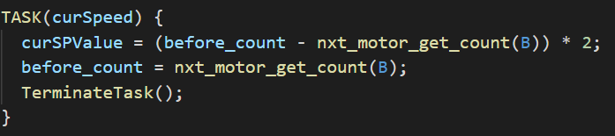
핵심 알고리즘
오작동 방지
실제 속도
구현 이유
알고리즘
Code
필터링
다르다
motor_set_speed()로 세팅한 속도와 실제 모터 속도가
모터의 속도 = (이전 모터 회전 수 – 현재 모터 회전 수)/100ms

Slide 14
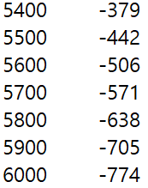
핵심 알고리즘
오작동 방지
80의 속도로 달릴 때 log 파일
실제 속도
구현 이유
알고리즘
Code
필터링
다르다
motor_set_speed()로 세팅한 속도와 실제 모터 속도가
모터의 속도 = (이전 모터 회전 수 – 현재 모터 회전 수)/100ms

Slide 15
핵심 알고리즘
오작동 방지
실제 속도
필터링

Slide 16
핵심 알고리즘
오작동 방지
실제 속도
필터링

Slide 17
핵심 알고리즘
오작동 방지
실제 속도
필터링

Slide 18
핵심 알고리즘
오작동 방지
실제 속도
필터링

Slide 19
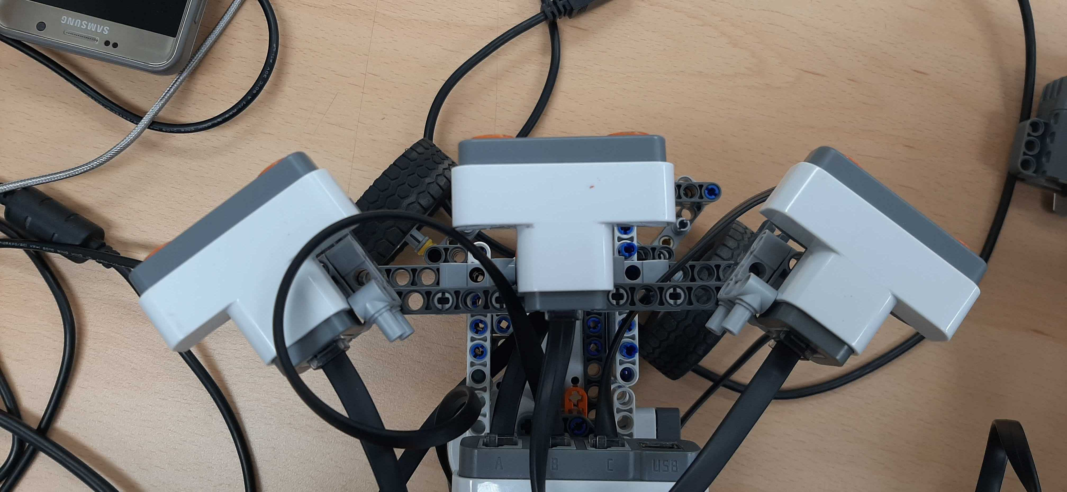
핵심 알고리즘
오작동 방지
실제 속도
필터링
1번 센서 좌
2번 센서 중앙
3번 센서 우

Slide 20
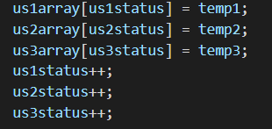
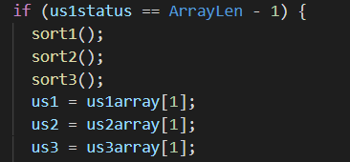
핵심 알고리즘
오작동 방지
실제 속도
구현 이유
알고리즘
Code
필터링
Ultrasonic Sensor가 값을 정확하게 받아 오지 못함
센서 값 배열에 저장
중간 값 추출
배열 초기화

Slide 21
핵심 알고리즘
충돌
속도
오작동 방지
조향
Heuristic Value
범위를 벗어날 시 자동 추정
전, 후진 구분

Slide 22
핵심 알고리즘
조향
Heuristic
구현 이유
알고리즘
자동 추정
방향 전환 시 상황에 따라 적절하게 Steering angle을 결정해야 한다.
적절하게
전, 후진
좌회전 X < 0
우회전
X > 0
급 좌회전 혹은
급 커브
왼쪽 커브
왼쪽 미세 조정
오른쪽 미세 조정
오른쪽 커브
급 우회전 혹은
커브
중앙 정렬
-8~-1
-1 ~ 1
1 ~ 8
“좌 – 우” 의 차이 = X * 3

Slide 23
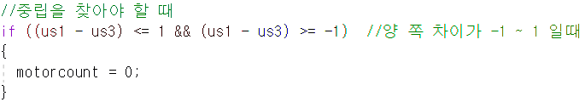
핵심 알고리즘
조향
Heuristic
Code
자동 추정
전, 후진

Slide 24
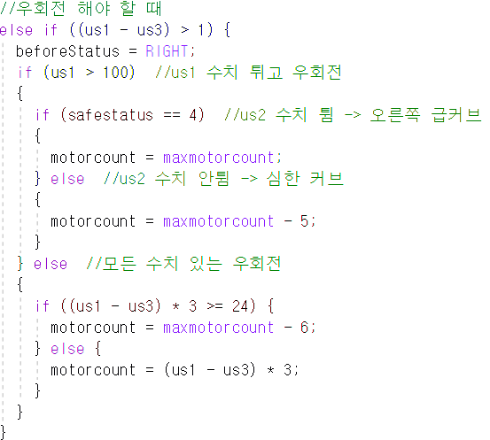
핵심 알고리즘
조향
Heuristic
Code
자동 추정
전, 후진

Slide 25
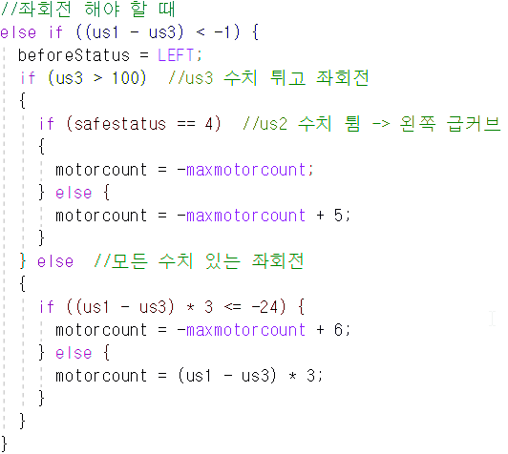
핵심 알고리즘
조향
Heuristic
Code
자동 추정
전, 후진

Slide 26
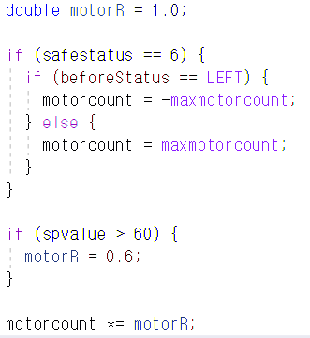
핵심 알고리즘
조향
Heuristic
구현 이유
알고리즘 및 Code
자동 추정
찾아가야
앞의 차를 잃을 경우, 다시 제대로 찾아가야 한다.
전, 후진
앞서 가는 차량을 찾을 수 없는 경우 가장 최근의 값을 기억해서 찾아 갈 수 있도록 도와주는 알고리즘
현재 직진 속도에 따라서 앞 바퀴의 조향
각도를 조절하는 알고리즘

Slide 27
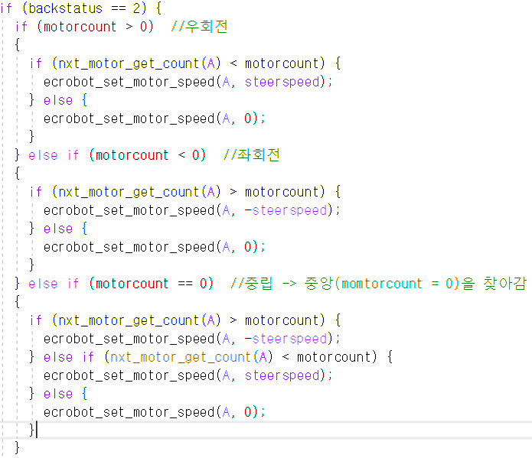
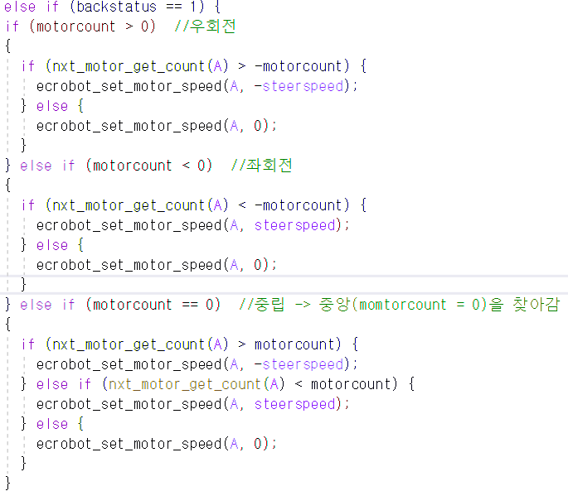
핵심 알고리즘
조향
Heuristic
구현 이유
알고리즘
Code
자동 추정
후진할 때와 전진할 때의 조향 방향은 서로 반대이다.
후진
전진
전, 후진
좌회전, 우회전, 정지, 전진, 후진의 경우를 구분

